Slide 1
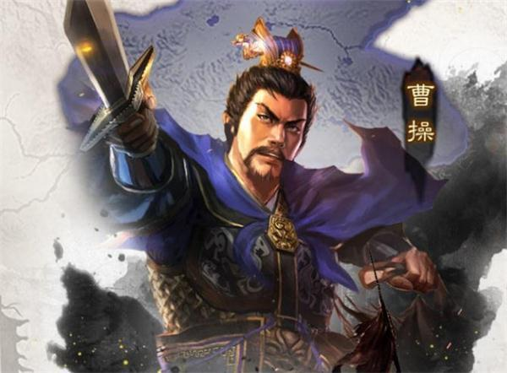
英雄者，胸怀大志，腹有良谋，有包藏宇宙之机，吞吐天地之志者也。

Slide 2
3840赛季规划
三赛季落洲：山东
一盟：九幽
盟主：九幽丨楚慕
副盟主：九幽丨郭富城
指挥官：九幽丨星落
指挥官：九幽丨剑肖（划水中，可能更改）
组长：九幽丨猛将凶
组长：九幽丨金刀
组长：九幽丨微善
组长：九幽丨银枪
组长：九幽丨小泽泽
组长：最后的火乐乐
组长：别总说下次
组长：九幽丨面包

Slide 3
一将功成丨九州管理名单
二盟：麒麟
盟主：榴芒
副盟主：晓明月
大将军：龙广
指挥：铁哥
指挥：昊天
组长：全员榴芒定
三盟：青丘 过度盟 盟主：九幽丨烛龙
四盟：凌霄 过度盟 盟主：九幽丨谢大少
96共用外交：九幽丨烛龙（微信 好人世界）

Slide 4
s2准备事项
一，开荒前须知：
1，S3赛季地图和S2一样，格局和格数没有变化，土地守军再次加强！
2，新手期BUFF削弱，新手期体力减半时间由48小时减少到24小时，所以要特别注意在24小时结束前把体力消耗完！（有很多朋友忘记只有24小时体力减半了，导致错过最佳开荒期）新手期48小时内，武将洗技能返还100%.所以开区48小时是开荒黄金时期！
3，新手期48小时内武将下阵不再返还预备兵，只返还80%的资源！所以要提前确定开荒武将跟铺路队伍（工具人如果只带1个兵就要小心，不要误操作带满兵）
4，新手期武将重伤不再返还资源！（开荒需要更谨慎，宁可慢点，也不要冲动去打没把握的地，开荒就是求稳，有时候稳就是快）
5，战法点储备：开荒前一定要准备好战法点！所谓兵马未动粮草先行！战法点就是我们的粮草！战法点不足，即使你是满红，开荒也是寸步难行！进阶满红的4星卡和3星卡屯满！新赛季开始先换事件战法，其余的没锁的都用金猪转化战法点（可以锁20-30张紫卡给新武将开兵书和演练新战法，还有需要的内政卡，重要的紫卡都锁好。），不管是平民还是土豪都推荐用金猪双倍转化，3000左右金猪就算抽到好卡对开荒帮助也不大，但是没有足够的战法点，开荒进度会落后很多，如果前期你没发育起来，后面游戏体验就会很差。 金猪转化战法点后，再去功勋商店用500金猪换10000战法点，150功勋换7500战法点（强烈推荐换），功勋商店的粮食等粮食不够用了再用（前期粮食可以少打点）。
碰瓷队准备：贾诩+吕蒙（碰瓷队带1个兵，野地不会有军心动摇效果），贾诩带伪书（挟势弄权），吕蒙带白马，（战法点满效果更好!不嫌麻烦的话可以先把主力的战法洗掉，然后把碰瓷队战法加满，碰完回家洗战法给主力）等级低的时候开4级5级地，先用碰瓷队撞几百兵，运气好能撞1000多兵，这样能大大降低主力的战损，提高开荒效率！

Slide 5
一，开荒冲榜
A、低等级打四级野怪，兵力绝对不要超过2500，不然会系统杀死你1500兵。（低等级 非直接开）
B、低等级打五级野怪，兵力绝对不要超过4500，不然同样会遭到系统阻击必死1500兵。（低等级 非直接开）
C、等级低尽量不要盲目追高，打什么战损低就打什么。战损控制在300-500以内的才可以批量开荒。不然资源跟不上城池任务。
开荒阵容推荐（需要开荒可以直接私信找我） S3的主流开荒阵容跟S2差别不大，主要是新增了整装待发（稳定回血技能）多了更多可能性。 选择开荒队伍一要考虑开荒效率，二要后期转型问题。
开荒武将推荐 输出类：赵云，张飞，甘宁，太史慈，乐进，马超，夏侯渊，孙坚 奶妈辅助类：刘备，曹操，华佗，法正，蔡文姬，祝融，左慈，郝昭 工具人：李典，张宝，蔡文姬，左慈，华佗，郭淮，黄月英，2御白卡（双将12御的队伍打四级地可以带1个兵的2御白卡上个阵法或者兵种技能，打地更稳，等等级高了再扔掉工具人，双将13御队伍打五级地同理） 现在工具人死亡后指挥战法就失效了，所以不推荐赵云跟夏侯惇单刷了。 （1兵的工具人依然可以带兵种跟阵法类技能）
1，刘备+张飞（最稳的开荒队伍） 刘备：盛气+陷阵（杯蛇，八门） 张飞：瞋目横矛（落凤）+横扫 后面打六级地带工具人李典（最好满红）＞蔡文姬＞张宝 后期可以考虑上赵云或者关羽， 19御可以直接上赵云，开荒稳定性比上关羽好。 20御上关羽可以直接成型桃园队，不过开荒效率会比上赵云慢。
2，刘备+赵云（开荒效率仅次于刘备张飞，后期20御直接上诸葛亮，转型奶枪） 刘备：杯蛇+盛气 赵云：横扫+卧薪尝胆（落凤） 后面打六级地上工具人蔡文姬＞李典＞张宝（看红度选择，满红李典跟白板蔡文姬就选李典） 憋到20御直接上诸葛亮，组成奶枪，前期开荒跟打架都十分凶猛！
3,赵云+张飞 赵云：整装待发+杯蛇（赵云由于1技能智力加成很高，完全可以当个奶妈使用，智力加点） 破阵+杯蛇 张飞：盛气+横扫 打四级地可以带2御白卡工具人(青州兵或者八门） 打五级地上工具人李典 7本可以上法正，带陷阵营。组盾兵队，陷阵营这个技能很适合开荒。 19御上诸葛亮，转蜀枪。
4，甘宁+太史慈 甘宁：横扫（轻勇飞燕，万箭齐发）+避虚 太史慈：折冲+兵无（弯弓+手起刀落） 工具人带张宝(刮骨+无当） 后期转型吴弓（上孙尚香，程普，都行）
5，袁绍+朱儁（7本上陈宫） 袁绍：勇者+杯蛇 朱儁：无当+整装待发 工具人带张宝（盛气+八门） 7本上陈宫就成型了，越早成型越早打高级地。
6，郝昭+张飞 郝昭：盛气+杯蛇 张飞：瞋目横矛（落凤）+横扫 工具人上李典。可以带盛气+陷阵，郝昭再补个输出技能。 其他开荒队伍可以上一个辅助+输出（刘备+太史慈，刘备+乐进，刘备+马超。曹操+乐进，曹操+张飞，） 或者双输出队伍（赵云+乐进，赵云+太史慈，孙坚+张飞，）
不过要提醒大家无论你用什么阵容开荒，都要考虑到后期转型的问题，搭配的时候尽量选择一个后期转型的核心来进行搭配阵容。 铺路队伍推荐用太史慈，空地和1级地基本可以无损。

Slide 6
346开荒教学
S3三势陆的四种开荒方案。
三势陆开荒的难点就在于初始开荒队的选择以及如何转型。再开局前就要确定好开荒方案！ 这里我提供了四种开荒方案供大家参考。
第一种（打工流）：开局先用刘备张飞或赵云（13御）开荒，快速到7本，然后升练兵场，把陆逊+左慈+法正扔进去练兵，练到6次到20级就可以直接开6级地（陆逊带 太平 士别三日 法正 夺魄 杯蛇 蔡文姬 三势阵 白马）。期间升下3兵营。19御上诸葛亮。打工流的意思就是前期先用其他好开荒的武将（刘备张飞）过度一下，让需要的阵容能快速成型。这种是比较保险的方法，满红白板都可以用，操作也简单易懂。
第二种，开局用 陆逊+法正 开荒，五本上蔡文姬成型（14御），陆逊带无当，法正带士别三日或盛气，蔡文姬带三势阵。 10级开4级地,15级开5级地。20级后陆逊带 太平 风助 法正 夺魄 杯蛇 蔡文姬 三势阵 白马。然后打满5级地，24小时内升7本，建练兵场，练左慈到20级。就可以低损开6。然后19御上诸葛亮，成型队伍。第二种比第一种的优势是成型时间更早，等级更高，那样就能更早开高级地，劣势是前期过度比刘备张飞难，战损会更大点。战法能点满的情况下推荐用这方案。
第三种，开局用 陆逊+蔡文姬+主公（13御） 开荒。 带无当 +士别三日+盛气 打4级地。然后7本后把蔡文姬和李典换成左慈和法正（左慈法正练兵到20级，如果法正是白板，李典满红，那李典可以不用换，只需把蔡文姬换成左慈，李典等19御换诸葛亮），就基本成型了。就可以开6级地，35级以后就可以开7级地了。19御上诸葛亮。陆逊带 太平 士别三日 左慈带 白马+三势 法正（李典） 带夺魄 杯蛇（李典智力也还可以）。 这种开局是3将，所以开三开4会更顺，开5战损会比第二种高点，如果法正是白板，蔡文姬3红以上 李典满红，可以用这种开荒思路。
第四种（不推荐），就是直接用陆逊+左慈（12御）开荒，这种开荒适合满红，战法需要点满，不然前期打4级地战损大，还要对野怪难度有很大的了解，不然容易翻车，心态容易搞炸。这个方案风险大，普通玩家不好操作，所以不推荐，不过方案测试过确实可行，攻略也蛮写出来，供大家参考。（白板有刘备张飞的话，就老老实实用刘备张飞开荒吧）

Slide 7
第一种方案开荒攻略（刘备张飞开局）
1，开局跟着任务先做主线，升一级军舍用来铺路刘备张飞各单挑打2级升到7级单挑3级地，刘备带后发张飞带陷阵营或者后发，一直分开单刷3级地到10级（不冲榜觉得麻烦可以四本后直接合体低损开3级地）
2，四级地：4本双10级后合体打4级地刘备（陷阵或盛气）+张飞（横扫）按刘备张飞野地难度表依照顺序开注意兵种克制，一直打四级地直到20级。（前面几块4级地可以用碰瓷队贾诩跟吕蒙先撞几百兵再上会更稳）
3，五级地：20级把最好的装备给刘备张飞,刘备优先统率跟智力装备,张飞优先武力统率装备20级刘备技能盛气加陷阵营碰到克制兵种陷阵营换八门 20级张飞技能瞋目横茅加横扫,或者落凤加横扫千军 看刘备张飞五级地强弱表顺序打（白板队伍可以先上2御白卡工具人） 然后慢慢的低级地全换成五级地就行了。策书前期除了过一次任务，后面尽量都留着屯5级以上的地。每天的策书记得一定要买！第一天有体力减半优势，是发育的黄金时期，能肝尽量肝！争取24小时内把所有地都换成5级地。全部换成5级地的势力是7360.接下来就是爆仓升7本（爆仓技巧后面会写）
4，六级地：7本后马上建一级演武场，把陆逊，左慈，法正扔进去练兵，练到6次到20级，练兵的同时，升3兵营，并屯8000左右兵，（陆逊带 太平 士别三日 法正 夺魄 杯蛇 左慈 三势阵 白马 或者 陆逊带 太平 无当 法正 夺魄 杯蛇 左慈 三势阵 士别三日）20级成型后推荐再继续打5级地，等到5兵营再开6级地（满红20级3兵营的时候可以直接开6，求稳就等5兵营），25级前避免去打盾兵。（诸葛亮记得扔练兵场练到30级）
5，七级地：36级后可以开7级地，有兵书就更稳了。推荐在8本前开3块7级地（石头，木头，铁）屯田升8本19御后，上了诸葛亮再批量开7.（分城可以等19御后再建）
6，八级地：关于8级地一骑绝尘冲榜任务，你满红35级后就可以尝试打，不过要找第一队是枪兵的八级地或者第一队是藤甲盾的8级铜（有翻车的风险哟）。完成任务后继续开7级地，诸葛亮40级后开8级地就很稳了（7铜8铜有藤甲的可以优先打）。后面就随意玩了。

Slide 8
第二种方案开荒攻略（陆逊法正蔡文姬开局）
1，开局先跟着主线任务走，上陆逊法正（开局统御不够需要五本上蔡文姬）陆逊带无当，法正带盛气，满红直接撞三级地，侦查四级地。为了节省兵力，可以先侦查几块三级地，找克制打下，升到7级再随便撞3级地。
2，四级地：陆逊带无当，法正带士别三日或盛气，白板11级开4，满红10级开4级地（为了降低战损可以先上个2御白卡带八门）。先找曹洪枪打，有碰瓷队（贾诩+吕蒙）可以9级就开4级地。按照S3三势陆的野地难度表的顺序打地，5本后上蔡文姬（三势阵）。
3，五级地：满红15级后就可以开5级地，（白板17级）先找曹洪枪，用碰瓷队先撞700兵以上再上，这个时候要有耐心，没撞700兵以上先别上，避免翻车。熬到20级就起飞。 20级后，陆逊带太平 风助（士别三日），法正带 三势阵 白马 蔡文姬 带 夺魄 杯蛇（盛气） 第一天目标是打到7000势力，完成7本。7本后马上建一级演武场，把左慈练到20级。然后把蔡文姬换成法正。（诸葛亮记得接上练兵，成型前至少练到30级）
4，六级地：满红26级开6级地，满红可以在7本前打3块6级地（石头，木材，铁）屯田升7本3兵营（优先选6级石头打，如果6级地运气不好翻车一次就不建议再尝试，老老实实等7本3兵营后再开6）。白板就等3兵营后上左慈再开6级地。
5，七级地：36级后再开7级地，推荐在8本前开3块7级地（石头，木头，铁）屯田升8本19御后，上了诸葛亮再批量开7. 5，八级地：8级地一骑绝尘冲榜任务，你满红35级后就可以尝试打，不过要找第一队是枪兵的八级地或者第一队是藤甲盾的8级铜（有翻车的风险哟）。完成任务后继续开7级地，稳定开八级地的话等诸葛亮40级再批量开。进资源州后，差不多45级了就可以直接开9级地。后面就随意玩了。

Slide 9
第三种方案开荒攻略（陆逊蔡文姬李典开局）
1，开局先跟着主线任务走，上陆逊蔡文姬或主公（蔡文姬和李典哪个红上哪个），陆逊带无当，另一个武将带盛气，为了节省兵力，可以先侦查几块三级地，找克制打下，升到7级再随便撞3级地，然后继续侦查4级地。
2，四级地：4本后上第三个武将成型队伍（陆逊无当，蔡文姬盛气或士别三日，李典三势阵）然后陆逊蔡文姬（或李典）10级后就可以开4级地。先找曹洪枪打，有碰瓷队（贾诩+吕蒙）可以先撞掉几百兵再上，能有效降低战损。按照S3三势陆的野地难度表的顺序打地。
3，五级地：满红15级后就可以开5级地，（白板17级）先找曹洪枪，用碰瓷队先撞700兵以上再上，这个时候要有耐心，没撞700兵以上先别上，避免翻车。熬到20级就起飞。 20级后，陆逊带太平 风助（士别三日），李典带 三势阵 白马 蔡文姬 带 夺魄 杯蛇（盛气） 第一天目标是打到7000势力，完成7本。7本后马上建一级演武场，把左慈和法正练到20级。然后把蔡文姬换成左慈，李典换成法正。如果法正是白板，李典是满红，李典就不用换掉，一直用到上诸葛亮为止。（诸葛亮记得接上练兵，成型前至少练到30级）
4，六级地：满红27级开6级地，满红可以在7本前打3块6级地（石头，木材，铁）屯田升7本3兵营（优先选6级石头打，如果6级地运气不好翻车一次就不建议再尝试，老老实实等7本3兵营后再开6）。白板就等3兵营后上左慈跟法正再开6级地。
5，七级地：36级后再开7级地，推荐在8本前开3块7级地（石头，木头，铁）屯田升8本19御后，上了诸葛亮再批量开7. 6，八级地：8级地一骑绝尘冲榜任务，你满红35级后就可以尝试打，不过要找第一队是枪兵的八级地或者第一队是藤甲盾的8级铜（有翻车的风险哟）。完成任务后继续开7级地，稳定开八级地的话等诸葛亮40级再批量开。进资源州后，差不多45级了就可以直接开9级地。后面就随意玩了。 火牛开荒团队🔥第9楼01-154

Slide 10
第四种方案攻略（陆逊左慈开局）
1，开局先跟着主线任务走，陆逊带无当，左慈带盛气，直接撞三级地，侦查四级地。白板为了节省兵力，可以先侦查几块三级地，找克制打下，升到7级再随便撞3级地。
2，四级地：陆逊带无当，左慈带士别三日，白板12级开4，满红10级开4级地。按照野地难度表的顺序打地。为了保险可以准备个碰瓷队（贾诩+吕蒙）先碰掉几百上千兵再上，就会很稳了。这阵容最难熬的阶段就是4级地！也有几率翻车！五本时候可以上个2御白卡带八门（带1个兵）减少点战损。等级高了（比如15级）就可以下了白卡，双将开，经验更多
3，五级地：20级后陆逊带太平 风助，左慈带 无当 士别三日 。优先打曹洪枪兵，觉得战损高可以带个2御白卡（八门）带1个兵，六本后上李典 1个兵（三势阵）就可以低损开五级地，这时候就熬过最难的阶段了。把地全部换成5级地，然后升7本。 7本上法正（可以先扔练兵场练两次到20级）
4，六级地：陆逊 30级 太平 +士别三日（风助火势） 左慈 30级 白马+三势阵 法正 20级 夺魄+杯蛇（盛气） 就可以开6级地了。
5，七级地：满红36级开7级地，白板37级开7级地比较稳。推荐在8本前开3块7级地（石头，木头，铁）屯田升8本19御后，上了诸葛亮再批量开7.
6，八级地：8级地一骑绝尘冲榜任务，你满红35级后就可以尝试打，不过要找第一队是枪兵的八级地或者第一队是藤甲盾的8级铜（有翻车的风险哟）。完成任务后继续开7级地，稳定开八级地的话等诸葛亮40级再批量开。进资源州后，差不多45级了就可以直接开9级地。后面就随意玩了。 总结 四种开荒方案，第一种最稳妥，前期的刘备张飞开荒大家都很熟悉，过度简单，满红白板都适合。第二种方案适合半红以上玩家玩，收益更高，在同水平的情况下第二天发育效率会比第一种的快，成型等级更高，就更早到高级地。第三种方案适合李典满红法正白板的情况下用，法正红度高优先选第二种。第四种就是属于风险大收益也大，双将开前期如果运气好，等级就能领先更多，不过4级地体验真的不是很好哈，所以不推荐。

Slide 11
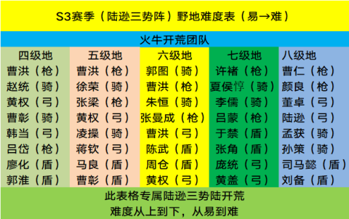
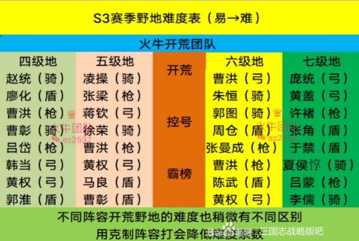
S3赛季野地难度表（参考）。
S3赛季1~3级地没什么难度，4级地开始要稳扎稳打3级地开始就要侦查，尽量选克制的队伍或难度低的打，开荒就是要求稳，稳就是快！ 4级地白板12级开，满红10级开。（12御双将队伍最好带上2御白卡工具人，双将15级后可以扔掉工具人） 5级地白板20级开，满红也是推荐20级开。（白板13御双将队伍最好带上2御白卡工具人） 6级地白板30级工具人20级以上，5兵营开（32级开更稳妥），满红30级+工具人20级3兵营开比较稳（工具人可以先扔到练兵场练2次就到20级了） 7级地白板39级10兵营开，满红37级8兵营开。

Slide 12
开荒步骤：
1.打开信件领取赛季奖励，抽取赛季卡包，二十次保底二橙
2.金珠转换所有蓝卡紫卡，记住 金珠转换！
3.填写个人介绍，领取铜币
4.出售所有蓝色材料以及装备，快速赚取铜币
5.主力满一技能直接撞二级地，快速五级，带技能后双将开三级地，到八级后单刷三级地到十级，双将开四级地
6.开荒严格遵守任务流程别乱升级其他建筑
7.从开局侦查三级地五到十块，四级地十五块到三十块
8.用铺路队铺路，别浪费主力队伍体力不断把低级地换成高级地，
9.前期粮食石头，中期木铁，后期多打铜币
10.利用好新手期BUFF，主力队伍没体力把兵力和战法点换给要练的器械和阵容武将扫荡低级地练级
11.多转换战法点换技能给副队会减少很多战损

Slide 13
速七攻略：
要想快速升级7本，前期节约资源，非常重要，1兵=10木10铁20粮，翻车一次就会导致7本进度推后几小时。
本攻略以讨论快速7本为主，阵容为辅。
开荒严格控制战损，600兵2级地，1200兵3级地，尽量使用克制兵种，战损尽量控制在100兵以内，6本升级完之前，以3级地为主，战损低的话，是不太缺粮的，所以优先拿木石铁，严格按主线任务走。
每天的策书必买，1队4000兵左右稳开4级地，建议先开1块4级石，然后屯石头。打满3级地之后1队2队组队低损耗扫荡3级地，为低损耗打4级地做准备。
开荒第24小时之后，战力可以的，低损耗（损兵300以内）打满10块4级地。
以下为7本前需要达成的相关指标，编号不代表先后顺序，大家可以根据自己的实际情况灵活调整。

Slide 14
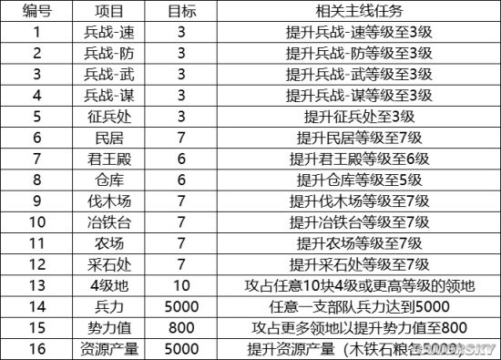
第八章到第九章的执行情况详见下表，奖励情况从左至右依次为名声、金铢、木材、铁矿、石料、粮食、铜币。

Slide 15
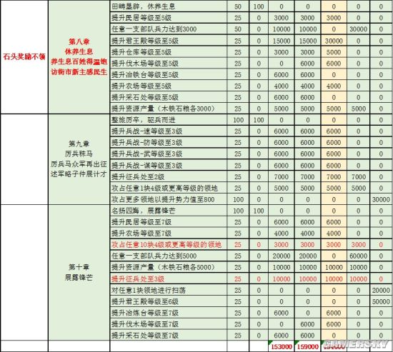
7本所需石头情况见下表：

Slide 16

按部就班完成第八章、第九章、第十章的主线任务。但是需要注意卡在6本和6级仓库囤满石头。 具体操作是，保持6级仓库，一直囤石头，囤到仓库满。第八章开始，石头奖励不领，一共可以领取134000石头，可以满足升级7本石头需求，可以节约两级仓库所需资源。

Slide 17
二 S3的新战法兵法以及阵容强度兵书作用以及兑换方式:
1.整装待发：皇甫嵩+朱儁+卢植+何进 推荐指数：★★★★★ 目前唯一的稳定加血战法，平民S3赛季开荒神战法。建议S2玩家先把这四个武将存好加上锁定，S3开了就换战法，没有刘备郝昭的玩家有了这个战法开荒就稳定多了。
2.三势阵：袁绍/孙坚/马腾/公孙瓒/曹操/刘备 推荐指数：★★★★★ 这个战法是6选4武将，可以四个不同诸侯，也可以两个袁绍、两个马腾或者四个马腾都可以兑换。现在已经稳定开发出了三势阵吕布、三势阵贾诩的组合，其他武将组合还在观望中。
3.青州兵：曹操/荀彧 推荐指数：★★★★★ 这个战法只要是有伤害，就有概率增伤，同时降低敌人的输出，简直就是神战法。适合蜀枪、魏枪、杂枪，只要是枪兵都适合。
4.虎卫军：典韦 推荐指数：★★ 这个战法和典韦战法类似，一回合只能触发一次。这个就是曹操口中的鸡肋，如果阵容不齐，兑换这个可以用，如果是完整盾兵队伍没有他的位置。适合有嘲讽主将的杂牌队伍。
5.当锋摧决：颜良+宋宪 推荐指数：★★★★★ 这个当锋摧决非常好用，最佳配适武将是太史慈，可以封印指挥战法和被动战法。诸葛亮、张飞、赵云、司马懿都逃脱不了这个战法的魔掌。盛气凌敌可由颜良和曹丕传承，当锋摧决就只有颜良可以兑换。
6锦帆军
推荐指数：★★★★
吴弓用

Slide 18
整容强度:
T0.5阵容介绍：
1、蜀智队阵容——诸葛亮+庞统+法正
诸葛亮战法搭配：夺魄（杯蛇鬼车）
庞统战法搭配：太平+焚天炽地
法正战法搭配：八门（白眉，御敌）+无当
2、魏法骑
曹操战法搭配：军民+刮骨疗毒（坐守孤城）
程昱战法搭配：太平+士别三日
贾诩战法搭配：夺魂+杯蛇鬼车
3、孙太鲁
孙权战法搭配：当峰+兵无
鲁肃战法搭配：八门（暂避）+锦帆
太史慈战法搭配：折冲+暴戾无仁
T1阵容介绍
1、蜀攻队阵容——诸葛亮+庞统+赵云
诸葛亮战法搭配：夺魄（智计）+杯蛇鬼车+无当飞军
庞统战法搭配：太平+焚天（陆逊传承）+火炽原燎+士别三日
赵云战法搭配：破阵+卧薪尝胆+万箭齐发+横扫千军+纵兵劫掠+轻勇飞燕

Slide 19
2、魏盾阵容——司马懿+曹操+郝昭
司马懿战法搭配：用武+士别三日
曹操战法搭配：陷阵营+刮骨疗毒
华佗战法搭配：锋失+军民
3丶天下枪
诸葛亮战法搭配：夺魄（都督用就换成焚天，火炽）+杯蛇
赵云战法搭配：破阵+卧薪尝胆
刘备战法搭配：白尔兵+八门金锁（暂避其峰，御敌）
4、妖星阵容
张角战法搭配：太平道法+士别三日
于吉战法搭配：用武通神+杯蛇鬼车
左慈战法搭配：锋失+藤甲 （满红无敌）
5、五虎将阵容
赵云战法搭配：破阵+所向披靡
关羽战法搭配：盛气凌人+青州兵
张飞战法搭配：落凤+横扫千军 （张合兵种）

Slide 20
6、桃园阵容
关羽战法搭配：勇者得前（白眉）+横扫
刘备战法搭配：陷阵营+暂避其峰（八门）
张飞战法搭配：盛气凌人+落凤（不要破阵除非没有横扫就关羽落凤张飞破阵） 5、
7.肉弓
陆逊：刮骨疗毒+暂避其峰
太史慈：折冲+兵无常势
程普：御敌屏障+千里驰援
8，吴弓
孙权战法搭配：一骑当千+暴戾+百骑截营+鬼神
甘宁战法搭配：万箭齐发+避实击虚+轻勇飞燕
太史慈战法搭配：弯弓+折冲+一骑当千+暴戾
孙尚香战法搭配：强攻+鲁莽（不要结盟）

Slide 21
T2阵容排行
1、蜀盾
黄忠战法搭配：白眉+避实击虚
刘备战法搭配：暂避其峰+陷阵营
张飞战法搭配：盛气凌敌+落凤
2丶魏骑 （打盾全打，其余基本打不过）
程昱战法搭配：太平道法+四面楚歌
曹操战法搭配：刮骨疗毒+计略纵横
夏侯惇战法搭配：唇枪舌战+气凌三军（后发制人）
3丶反击黑科技
董卓战法搭配：绝地反击（后发制人）+神上使（瞠目横矛）
夏侯惇战法搭配：自愈+气凌三军（绝地反击+后发制人）
程普战法搭配：合军聚众+藤甲兵（最关键藤甲没有就别玩了董卓自己把自己打死）

Slide 22
三势力阵专属页
1，346
陆逊：太平道法+士别三日
诸葛亮：夺魄+杯蛇鬼车
左慈：34+白马
2，34吕（两套）
吕布：鬼神+一骑当千
郭嘉：虎豹骑+34（带黄月英用挫锐）
太史慈：折冲+弯弓
黄月英：横戈跃马+34
3，34贾
贾诩：伪书相间+太平+士别三日
赵云：破阵+所向披靡
左慈（可祝融替换）：34+象兵
4，34法正（所有法师队伍的噩梦）
法正：34+锦帆
夏侯渊;强攻+暴力无仁
太史慈：折冲+当峰
由于S1 2的队伍大家基本都知道所以不再做S1 2的攻略

Slide 23
S3 3840土地法
1，禁止补刀
2，土地法唯一一条规矩（过免可飞）
3，过免可飞解释（每块土地打下之后都有30分钟的免战期限，当免战期限过了别人可以飞地）
4, 主2分1，这是安全距离任何人不得打安全距离内的地
5，打城禁地不禁五级地（永远不禁，但是打了地的会有备案 没有合格战报一律下野）
6，打架禁地不禁战场（先抢地,再说回家打地）
7，九级铜十级铜同盟所有禁止私自打 一律找土管九幽丨黑龙报备后再打

Slide 24
2 总结
经过S2赛季兄弟们的征战 也有土建以及桃源客栈部分人加入 相信我们会越来越好
S3会是更加残酷 以及更加激情的一个赛季 望兄弟们S3加倍努力 让我们S3开启霸业之路！

